Slide 1
Урок русского языка
Понятие «орфограмма»

Slide 2
Вставь пропущенные буквы
Ро…ия, ст…лица, б..реза, ф..милия, к…рандаш, п…нал..

Slide 3

Распределите на две группы слова: шина, ученик, чаща, картофель, работа, Жучка.

Slide 4
Распределите на группы: щука, пенал, чаща, фамилия
1 группа
2 группа

Slide 5
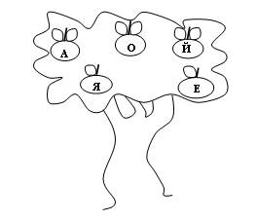
Игра «Буква заблудилась»

Slide 6

У мальчика Миши возник вопрос: какую букву написать в словах, чтобы не ошибиться?
Гр…бы Р…жая Л…са Пл…ды Сн…га

